Slide 1
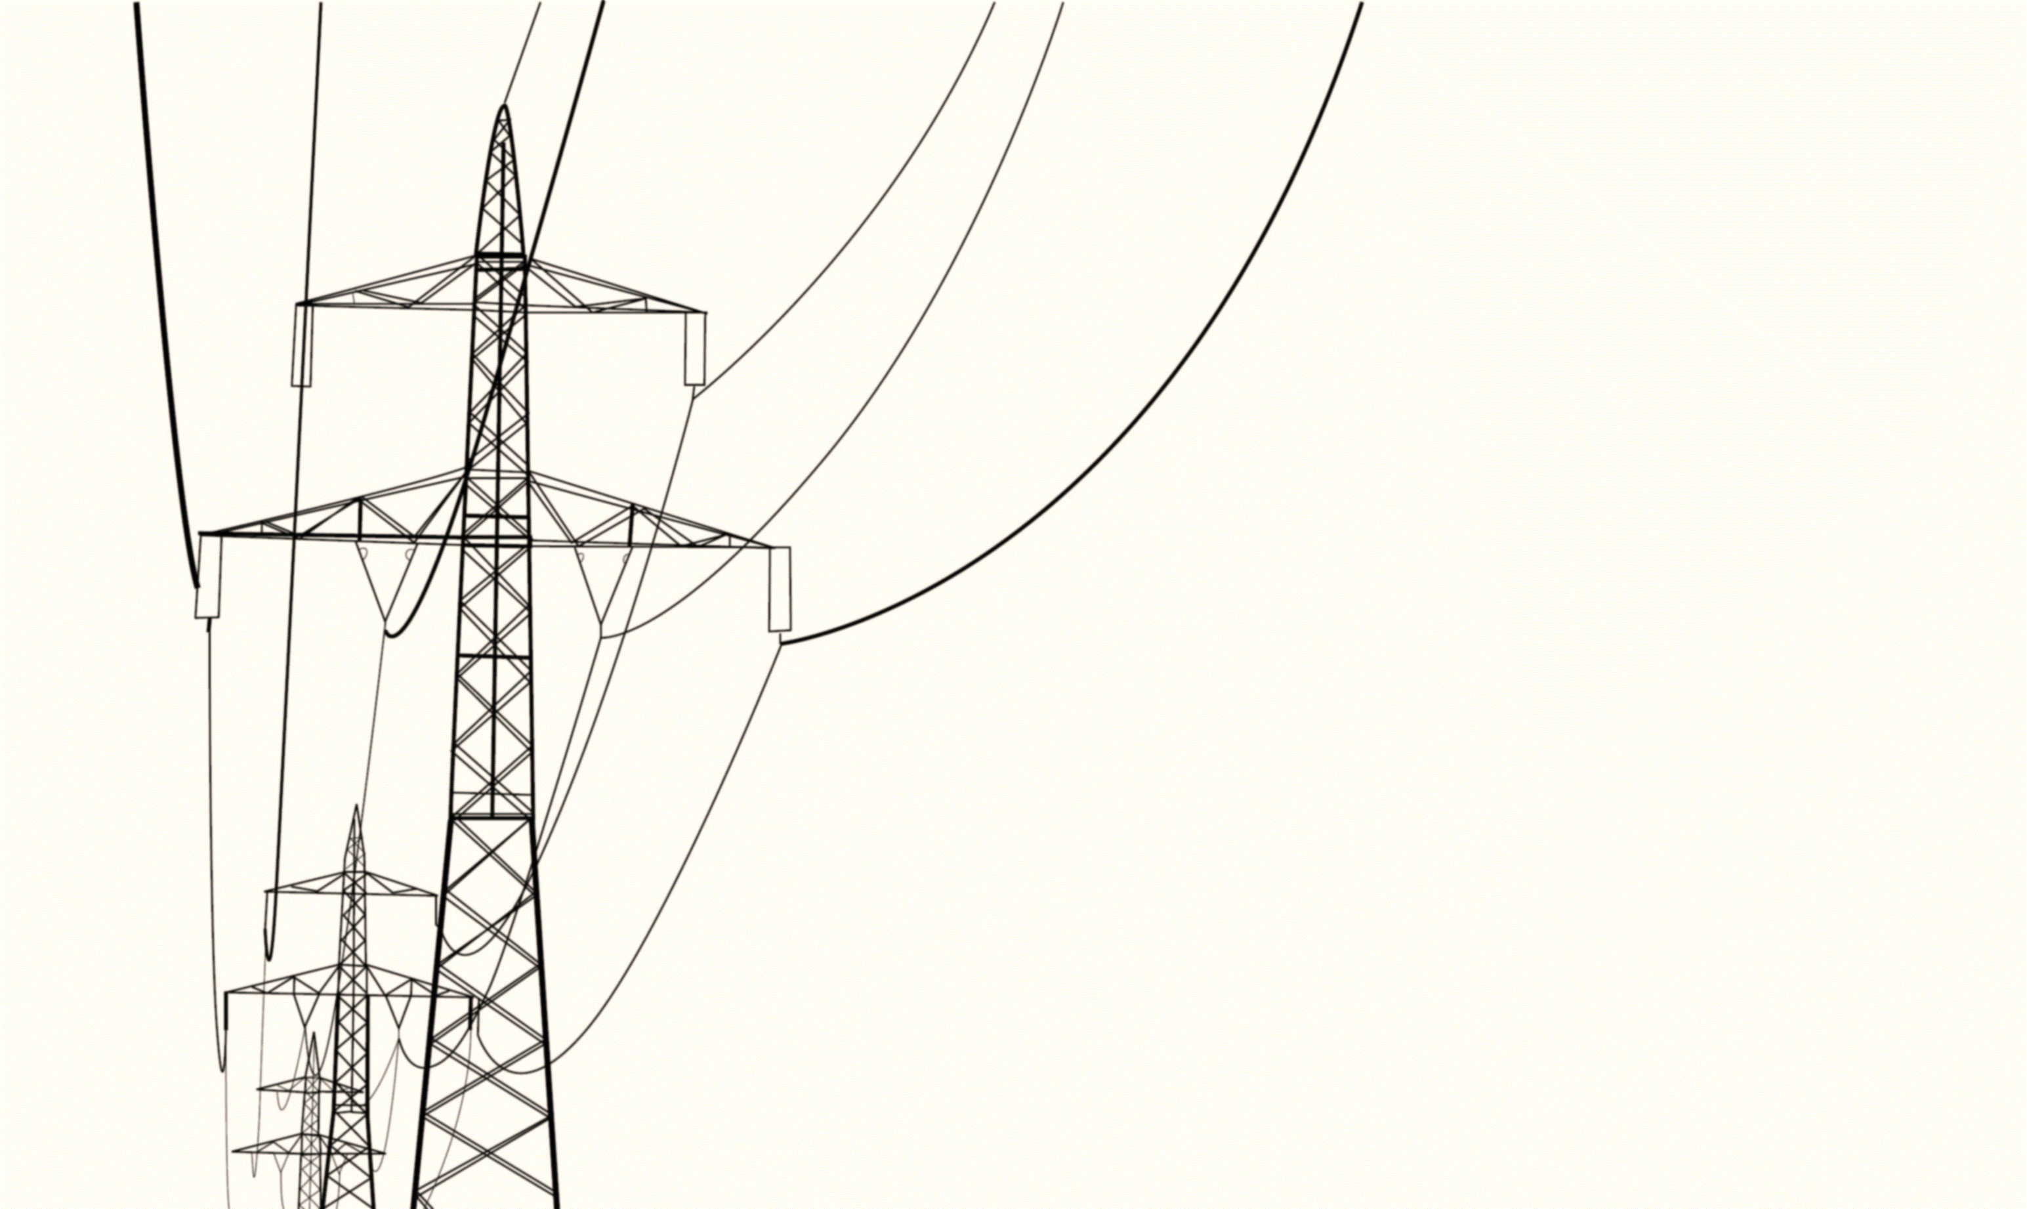
Nichtlineare Modellierung in den Naturwissenschaften: Vergleich von Netzwerkkonzeptionen
Interdisziplinäres Praktikum, WWU Münster, SoSe19
Theoretische Physik
Dr. Svetlana Gurevich, Fenna Stegemerten
Henri Tertilt, Jakob Gerlach, Benedikt Willers, Hauke Bents, Tim Kopka

Slide 2
Welche Struktur ist am besten für Energienetzwerke geeignet?
Welche Struktur ist am besten für Energienetzwerke in NRW geeignet?
Vergleich von Netzwerkkonzepten

Slide 3
Was benötigen wir dafür als Grundlage?

Slide 4
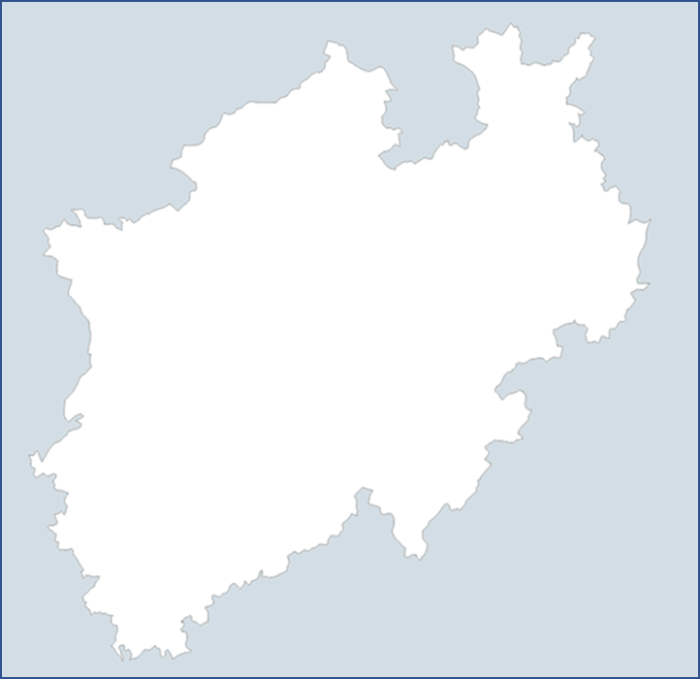
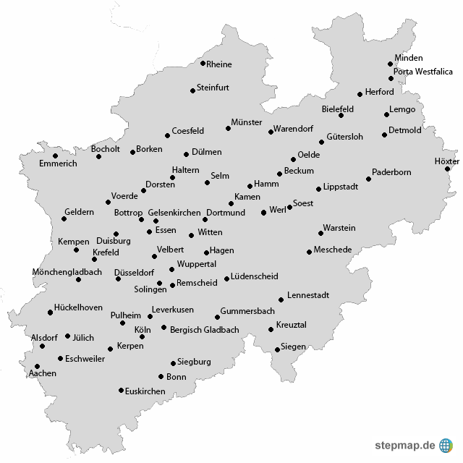
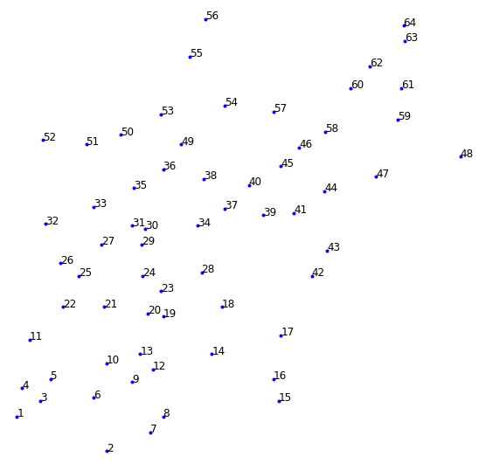
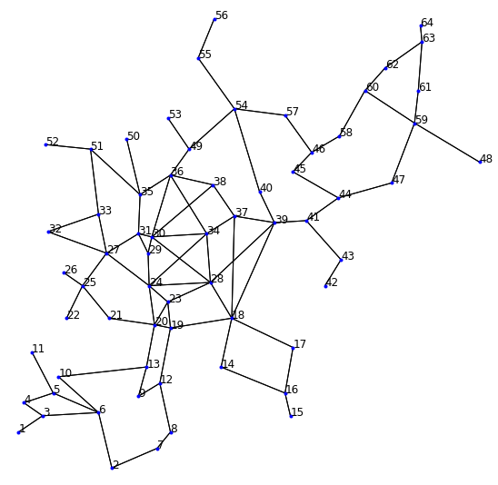
Karte von NRW
Vereinfachte Karte von NRW
Graphentheorie
Verschiede Netzwerke zum Vergleichen

Slide 5
Wie wird die Güte eines Netzwerkes bewertet?
Vergleich von Netzwerkkonzepten

Slide 6
Gesamtlänge
Synchro-nisationszeit
Vergleich von Netzwerkkonzepten

Slide 7
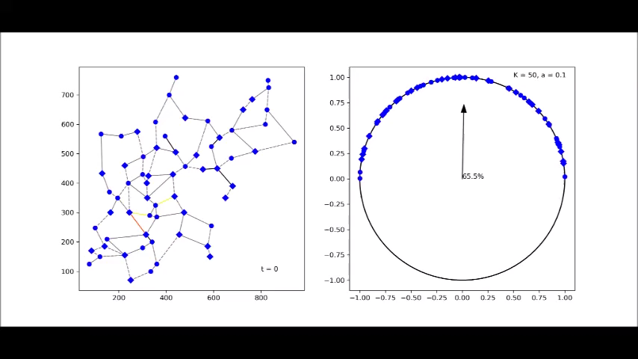

Slide 8
Gesamtlänge
Synchro-nisationszeit
Anfälligkeit gegenüber Kaskadenaus-fällen
Vergleich von Netzwerkkonzepten

Slide 9
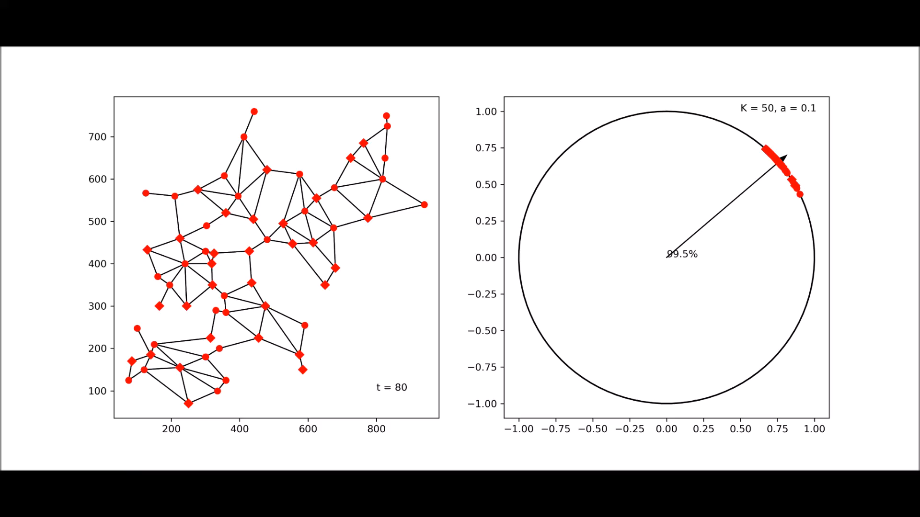
Kaskadenausfallvideo(s)

Slide 10
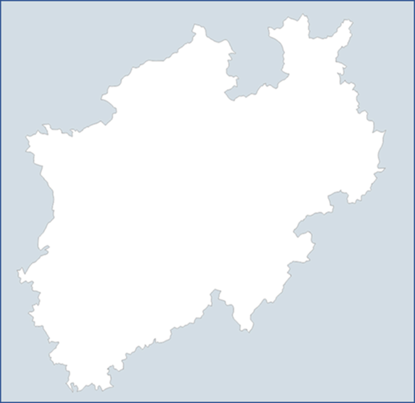

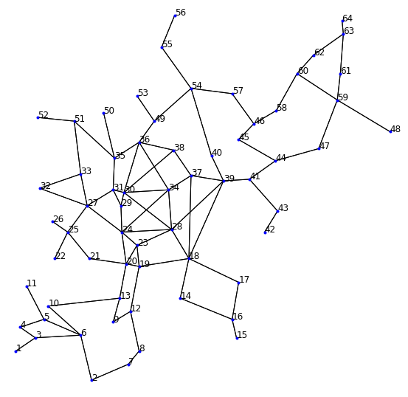
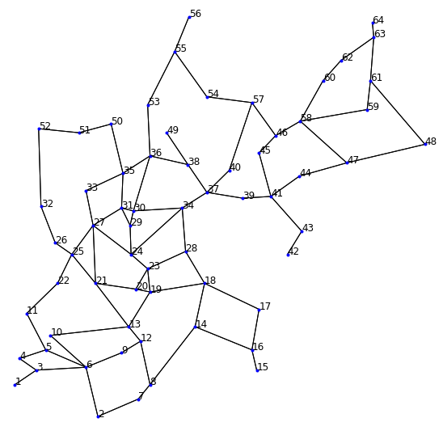
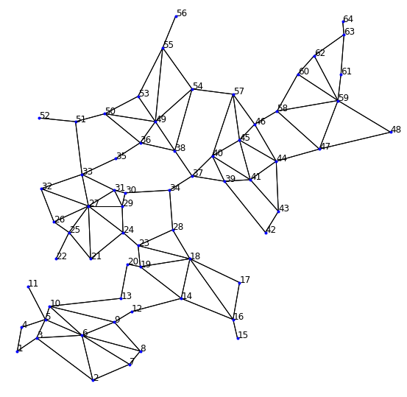
Netzwerke im Vergleich
Zentralisiert
Gesamtlänge: 270,500 km
Synchronisationszeit: 76 ZE
Maximallast Sprung bei: 0,11 - 0,15
Flächig
Gesamtlänge: 310,812 km
Synchronisationszeit: 71 ZE
Maximallast Sprung bei: 0,09 - 0,11
Dezentral
Gesamtlänge: 356,985 km
Synchronisationszeit: 80 ZE
Maximallast Sprung bei: 0,09 – 0,12
Vergleich von Netzwerkkonzepten

Slide 11
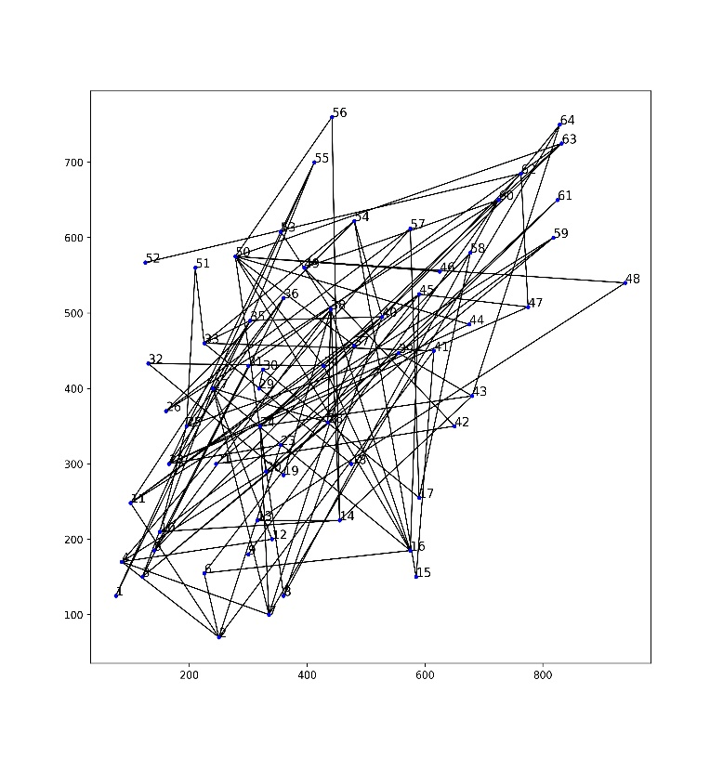
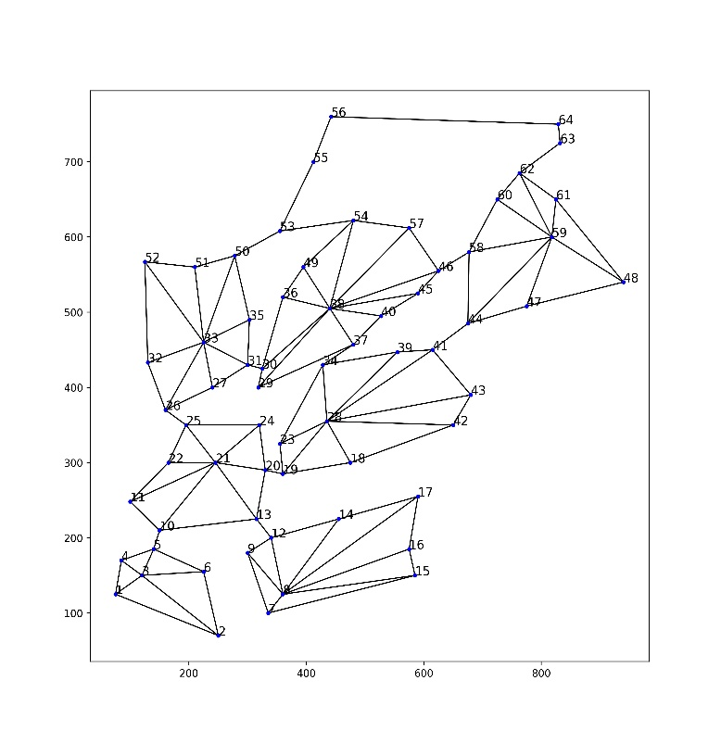
Netzwerke im Vergleich
Zufall
Gesamtlänge:X
Synchronisationszeit: 83 ZE
Maximallast Sprung bei: <0,08
Spinne
Gesamtlänge:
Synchronisationszeit: 79 ZE
Maximallast Sprung bei: 0,10 – 0,12
Vergleich von Netzwerkkonzepten

Slide 12
Kaskadenausfälle

Slide 13
Unser Fazit
Zentral –
Flächig +
Zufall +
Grenzen der Untersuchung:
Beispiele
Realistische Kriterien?
Länge per Luftlinie
Leistungsverteilung
Vergleich von Netzwerkkonzepten
Notes:
- Zufall war gut in Kaskadenausfall, war sehr schnell in einer Phase, aber dann erst spät synchronisiert
- Zentralisiertes Netz eher schlechter (erst bei höherer Maxlast Synchronisierungen), dafür aber weniger Kabel
- Flächiges Netz eher gut in Kaskadenausfällen und schnell synchronisiert, aber viele Kabel
- Grenzen unserer Untersuchung:
Nur Beispiele, keine ausreichende Systematik -> zu viel Rechendauer
Synchronisationszeit kein realistisches Kriterium? (Netz wird nicht komplett auf einmal hochgefahren)
Leistungsarray nicht systematisch gewählt
Länge basiert auf Luftlinie
- Grenzen des Modells:
System aus zwei Verbrauchern synchronisiert noch (vgl Kaskadenvideo)
- Insgesamt schwer, gute Aussagen zu treffen
- Aber spannende Untersuchungen, guter Einblick in Modellierung
- Mit mehr Zeit, Systematisierung und besserer Literaturrecherche vmtl realistischere Ergebnisse
- Somit schließen mit den Quellen -> nächste Folie

Slide 14
Quellen der nicht selbst erstellten Bilder
https://www.thebeachtomatoshack.com/karte-von-nrw-mit-allen-stadten.html (28.06.2019)
https://d-maps.com/carte.php?num_car=24028&lang=de (30.06.2019)
https://noe.orf.at/v2/news/stories/2506538/ (30.06.2019)
Vergleich von Netzwerkkonzepten

